Slide 1
화면 설계 및 화면 구현 현황 이형준

Slide 2
화면코드 | HJ - P - 001
화면명 | 메인화면(로그인 전)
 | 데스크톱
프로젝트
화면 번호
# | 기능명
1 | 여행지 정보 현재 시기, 다른 사람들의 여행 기록을 토대로 추천 여행지를 제공하며, 여행지에 대한 정보도 확인 가능
2 | 메이트 찾기 여행지 정보를 열람하지 않고 바로 여행 메이트를 찾기
3 | 가이드 찾기 원하는 여행지에 가이드를 등록한 회원 찾기, 가이드에 대한 상세정보 열람 가능
4 | 문의 문의 사항을 남길 수도 있고, FAQ 확인가능.
5 | 메인 배너 위치 기반으로 주변에 여행 메이트를 찾고 있는 사람의 수와 다양한 여행지 영상 + 날씨 정보 제공
6 | 로그인 관련 클릭 시, 일반회원/가이드회원 로그인 화면으로 이동
로고
6
로그인/회원가입
여행지 정보 | 메이트 찾기 | 가이드 찾기 | 문의사항
1
2
3
4
지금 주변에 OO명의 회원들이 여행 메이트를 찾고 있습니다!
5

Slide 3
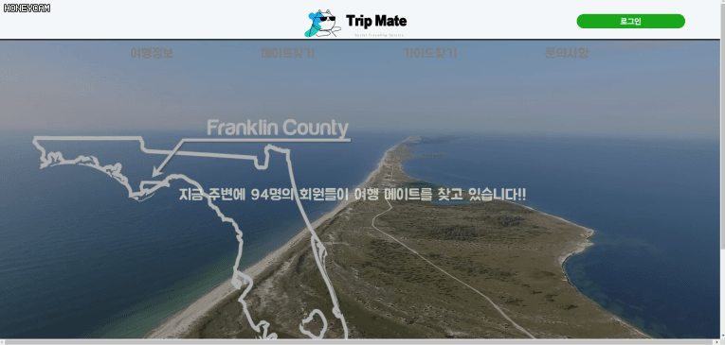
메인화면
네비게이션 메뉴(애니메이션)
위젯화면(비디오, 위젯)

Slide 4
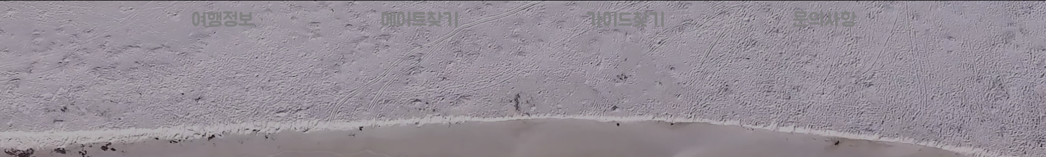
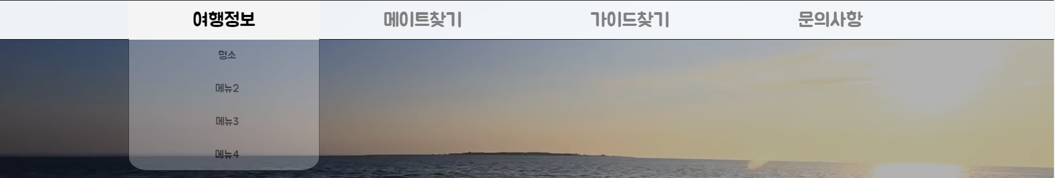
메인화면(네비게이션 메뉴)
구조 - <div> <ul> <ul> <ul> <ul> </div>
ul(undordered list)에 마우스가 들어가고 나가는 것을 감지하는 eventListener를 설정
들어올 때(background-color: 투명 -> 흰색)
나갈 때(background-color: 흰색 -> 투명)
세부 메뉴 <li>각각에도 설정하여 마우스 위치시 주황색으로 글자색 변하도록

Slide 5
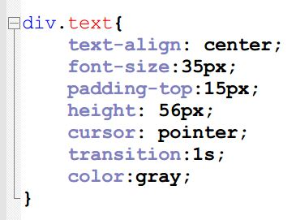
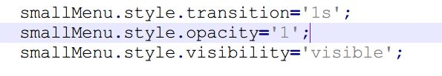
메인화면(네비게이션 메뉴)
Transition을 이용한 간단한 애니메이션 구현
(모양, 크기, 색상의 변화를 일정시간에 걸쳐서 일어나게 하는 속성)
Opacity – 요소의 투명도 1이 기본값, 0일 때 완전 투명

Slide 6
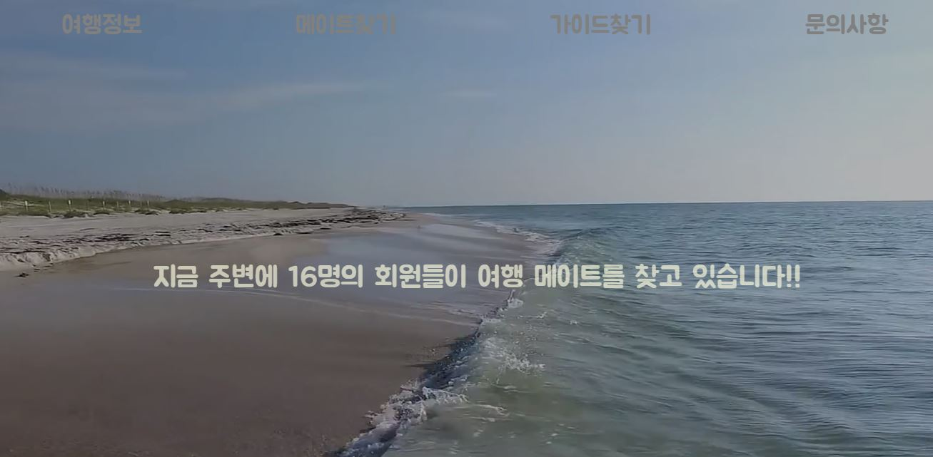
메인화면(위젯화면)
3개의 태그가 겹쳐진 화면
안쪽부터 비디오-위젯-네비게이션메뉴

Slide 7
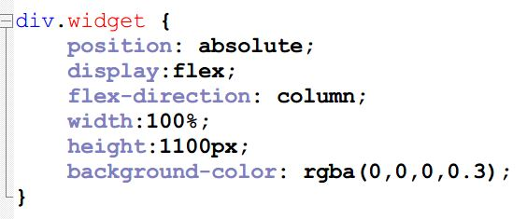
메인화면(위젯화면)
<div class=“parent”>
<video> </video>
<div class=“widget”></div>
<div class=“navi”></div>
</div>
아래로 쌓임..
요소의 z축이변함
→부모 요소 내에서 자유롭게 이동.
<video></video>
<widget></widget>
<navi></navi>
Z-index속성을 조정하여
위에 오는 요소를 선택 가능
크면 위에 옴.

Slide 8
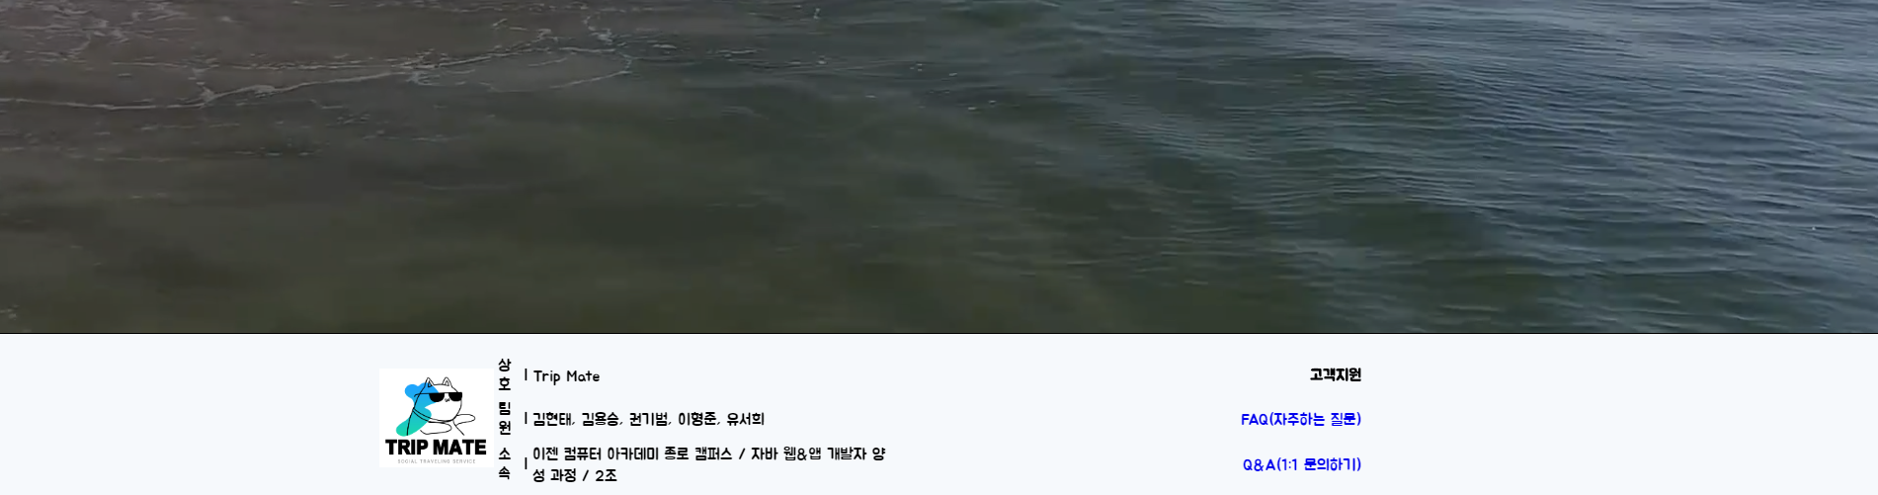
메인화면(footer 추가)
Table 태그를 이용해서 제작

Slide 9
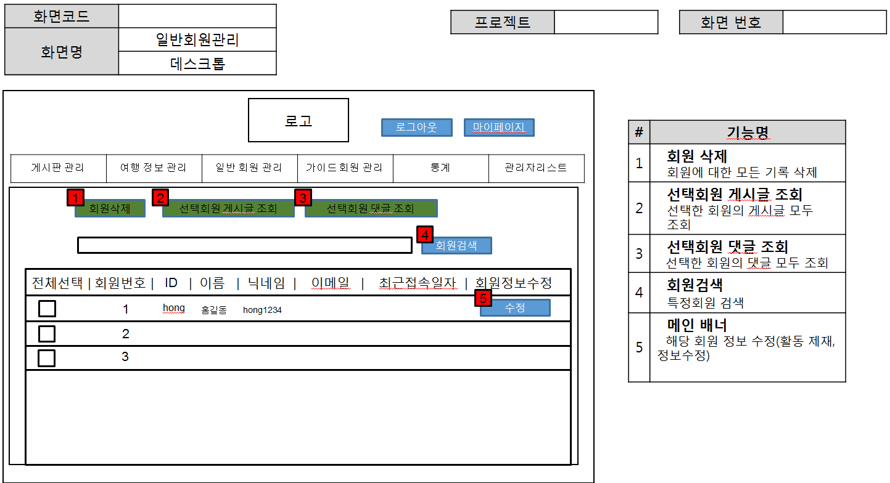

Slide 10
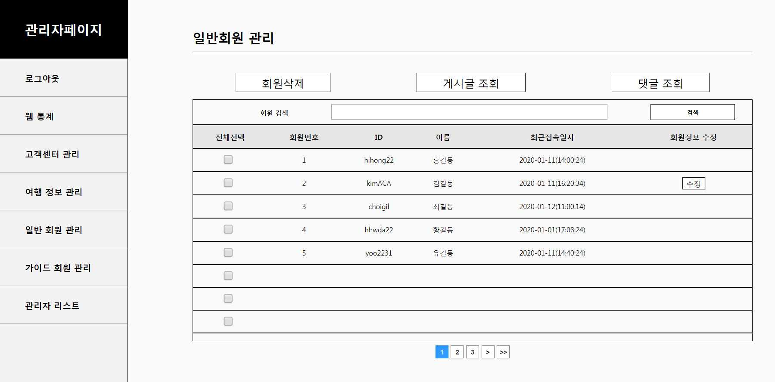

Slide 11
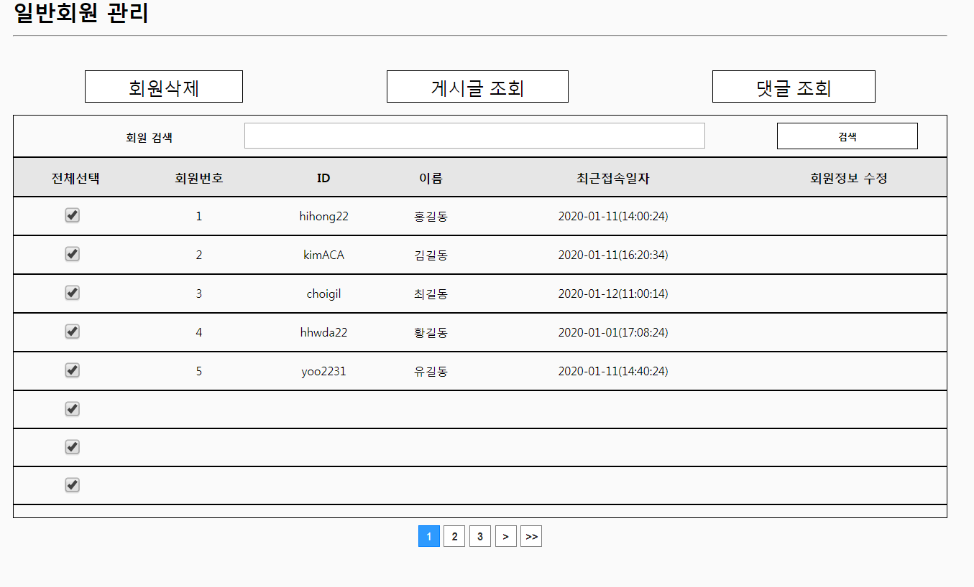
전체선택 클릭 시
querySelector로
Checkbox를 모두 선택
Checkbox.checked=true

Slide 12
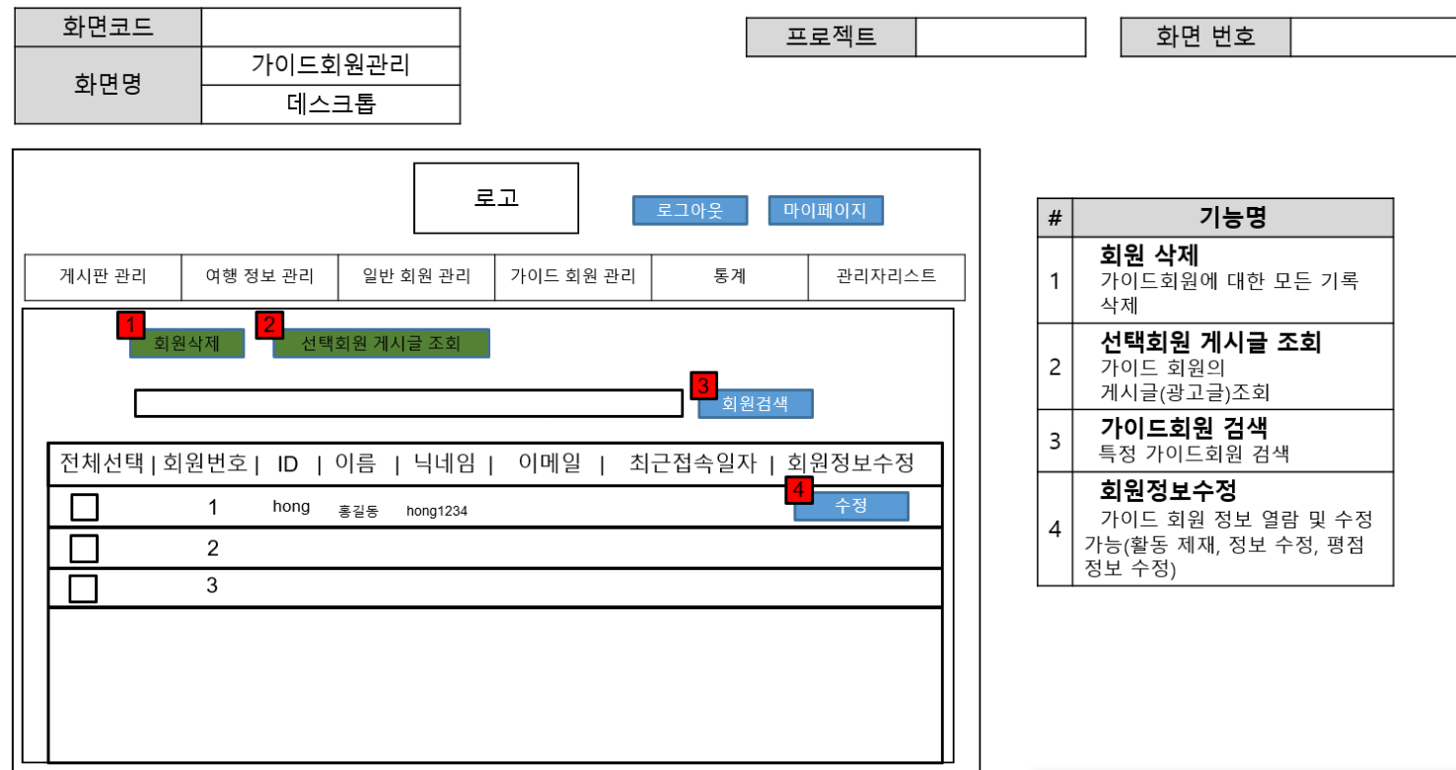

Slide 13


Slide 14
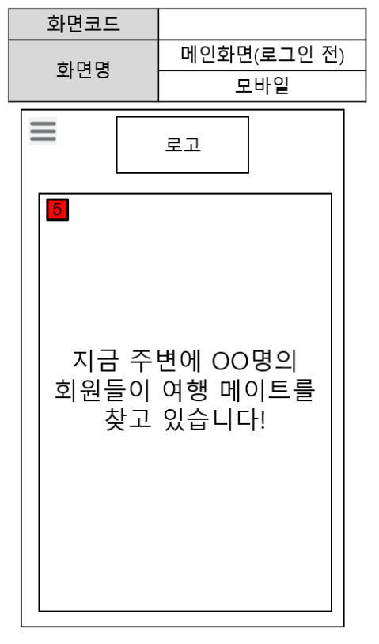
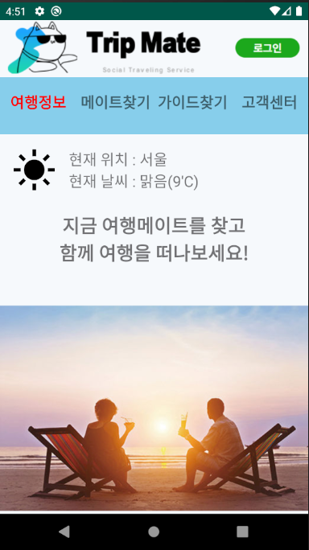
메인화면(모바일 화면설계)
Drawer 메뉴
위치, 날씨 정보
-> 화면 구현 시
Drawer메뉴가 아닌 네비게이션 메뉴

Slide 15
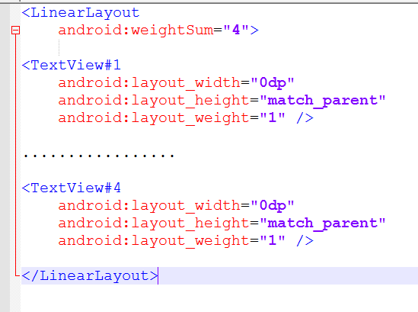
Linear Layout(vertical)
View
Linear Layout(horizontal)

Slide 16

Linear Layout(vertical)
View
Linear Layout(horizontal)
픽토그램 이미지 사용

Slide 17
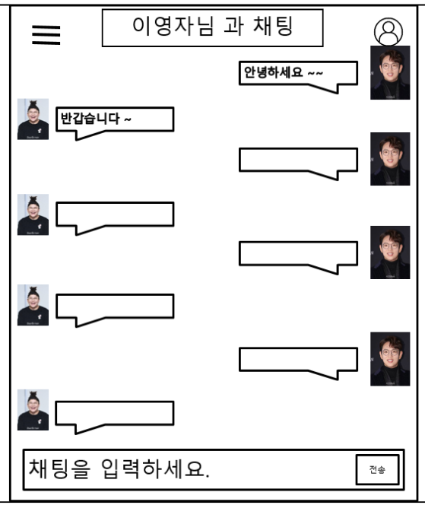
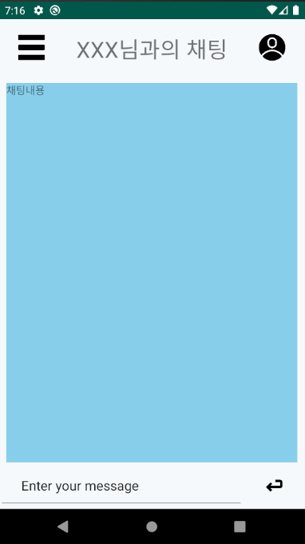
채팅화면(모바일 화면설계)

Slide 18
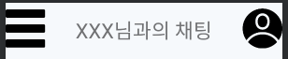
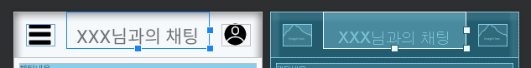
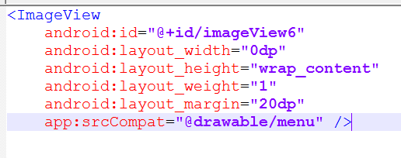
Linear Layout에서 아이콘의 크기가 너무 큰 경우

Slide 19
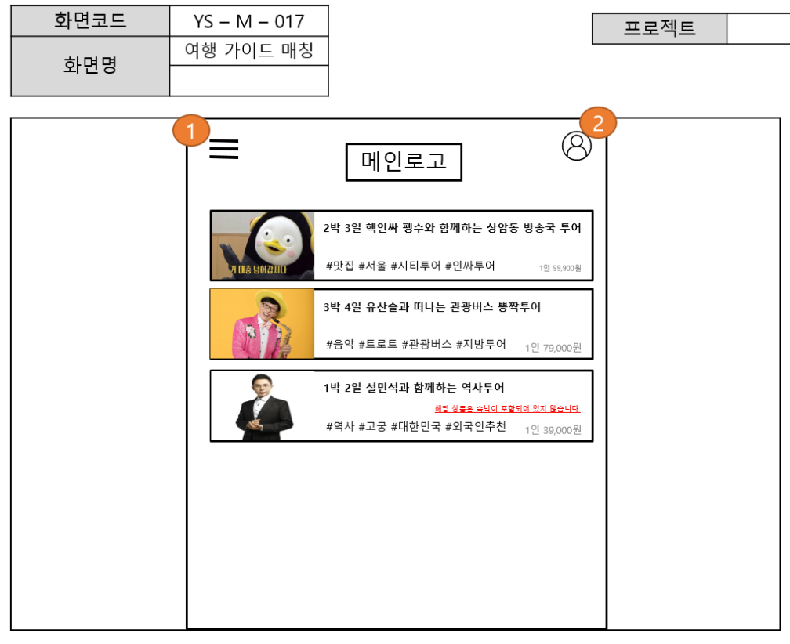
가이드 매칭화면(모바일 화면설계)

Slide 20
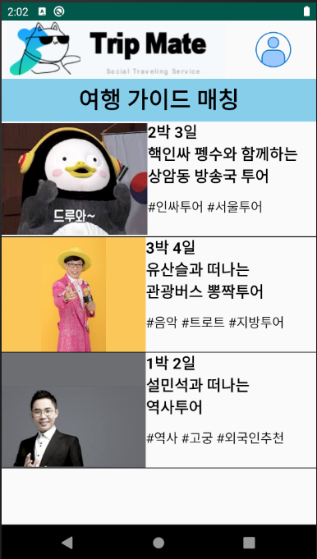
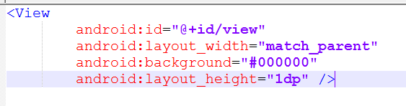
View
Border 속성 X
View
View

